Slide 1


Slide 2
Den här presentationen innehåller:
En kort beskrivning av patientresan som metod
Varför man ska använda patientresan
Tips på tre olika situationer då du kan använda patientresan för ökad dialog och verksamhetsutveckling.
Ett exempel på en enkel patientresa och hur man fyller i mallen.
Länk till www.patientresan.se där du kan läsa mer om våra utbildningstillfällen då du kan få fördjupad kunskap i metoden. På patientresan.se hämtar du också den förenklade digitala mallen och de utskriftsbara versionerna av de fyra olika patienttyperna.

Slide 3
Patientresan
En kort introduktion av metoden

Slide 4
Vad är patientresan?
En metod för att skapa patientsamverkan
Metoden har sitt ursprung i ”Tjänstedesign” (även kallad ”Service design”). En bra tjänstedesign utgår ifrån att den som erbjuder en tjänst på djupet förstår användarens beteenden och behov och är öppen för att skapa en ny tjänst eller förändra en befintlig tjänst/service för att bättre möta personens förväntningar.
Bouvet har gjort en tolkning av metoden utifrån ett vård- och omsorgsperspektiv och tagit fram en utbildning och enkla digitala mallar för ”Patientresan”.
Patientresan kan göras med eller utan att tilläggsfunktionen ”Vilken typ av patient är du”. Tilläggsfunktionen med patienttyper är hämtad från SKL:s rapport ”Beteenden och behov för personer i kontakt med vården”.

Slide 5
Varför patientresan?
Många inom vården pratar om patientsamverkan men har ännu inte kommit igång, och kanske också saknat en enkel och systematisk metod för att göra det.
Patientresan i all sin enkelhet är en bra och konkret metod för att öka förutsättningarna för dialog mellan vårdpersonal och patient. Metoden kan även användas i dialog med anhöriga.
Vården får ett enkelt och gemensamt verktyg som alla medarbetare kan använda direkt i patientdialogen, ingen utbildning behövs för att använda den förenklade versionen av metoden.

Slide 6
Tips på situationer då du kan använda patientresan
I arbetet med att skapa en vårdplan
Be patienten att välja sin patienttyp och fylla i mallen för patientresan.
Diskutera val av patienttyp tillsammans med patienten för att bättre förstå patientens drivkrafter, förutsättningar, eventuella oro och informationsbehov.
Be patienten berätta om sin upplevelse i form av händelser och känslor utifrån den ifyllda patientresan.
Diskutera resultatet tillsammans med patienten och eventuell anhörig för att skapa en vårdplan utifrån patientens behov.

Slide 7
Tips på situationer då du kan använda patientresan
Följa upp patienternas upplevelse av din vårdverksamhet
Be t.ex. var femte patient under en veckas tid att delta i uppföljningen, d.v.s fylla i mallen för patientresan.
Be dem kommentera framför allt de händelser som upplevts som sämst respektive bäst.
Samla ihop samtliga patienters ifyllda patientresor och försök att se mönster i deras återkoppling. Är det flera patienter som upplever samma problem eller ger positiv feedback på samma del i vårdkedjan? Skiljer det sig åt mellan olika patienttyper? Summera resultatet.
Diskutera det summerade resultatet i arbetsgruppen och gör tillsammans en handlings- och åtgärdsplan för det som kan förbättras.

Slide 8
Tips på situationer då du kan använda patientresan
Upptäck skillnader mellan det vården ska leverera enligt bestämd vårdprocess och det patienten upplever
Gör en version av mallen där händelserna ”före, under och efter” redan är inskrivna enligt stegen i den etablerade vårdprocessen.
Be x antal patienter att kommentera varje steg i processen och vilka upplevelser och känslor som är kopplade till varje steg. Samt om något steg saknas eller borde ske i en annan ordning, ur patientens perspektiv.
Gå igenom patienternas ifyllda patientresor tillsammans med personalen för att se vårdprocessen ur patientens perspektiv. Har något steg missats? Kan information tydliggöras? Kan något steg i vårdprocessen ersättas med något annat för att bättre möta patientens behov?
Gör en revidering av vårdprocessen utifrån patienternas behov. Stäm av den reviderade vårdprocessen genom att göra nya patientresor.

Slide 9

Ett exempel på en enkel patientresa
Patienten gör detta i två steg

Slide 10

Steg 1: Vilken patient är du?
Läs om de fyra olika patienttyperna och välj den som liknar dig mest när du är i kontakt med vården. (Utskriftsbara versioner av de fyra olika patienttyperna finns att ladda ner på www.patientresan.se

Slide 11
Steg 2: Fyll i din patientresa i mallen

Slide 12
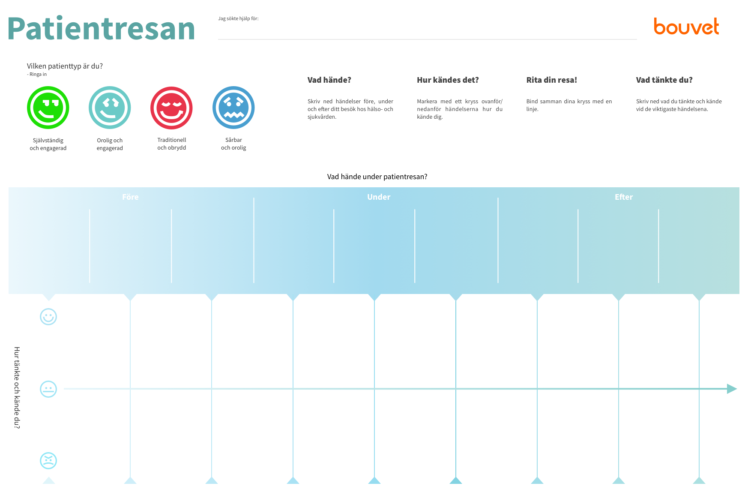
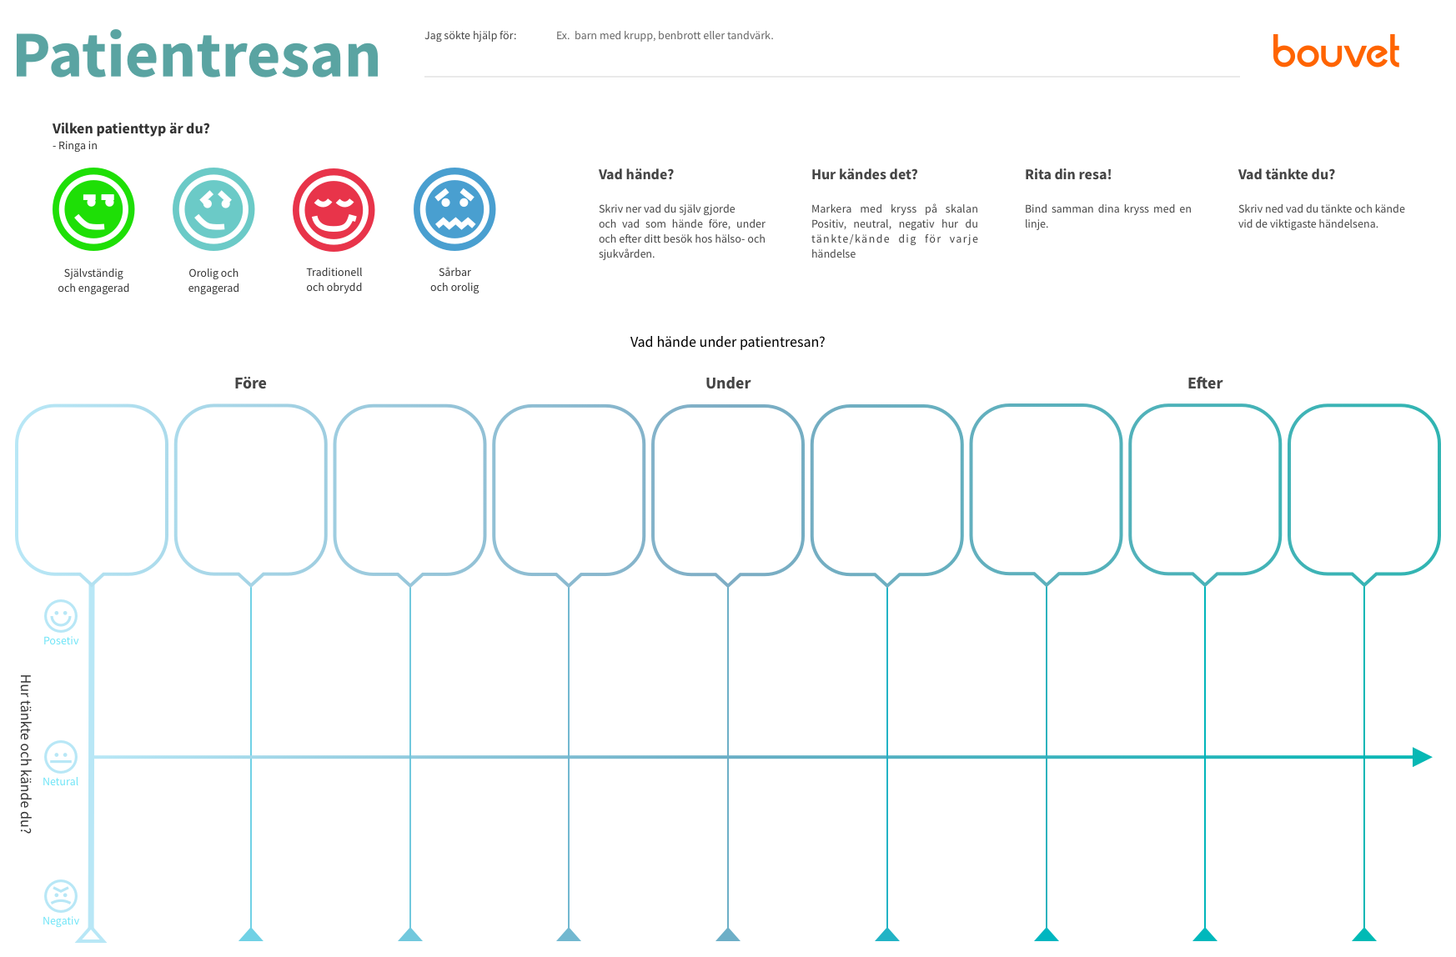

Barn med hosta och krupp

Slide 13
Barn med hosta och krupp

Slide 14
Barn med hosta och krupp
Hosta och svårt att andas
Ringde 1177 som lyssnade på andningen
Fick råd att åka till barnakuten på SÖS
Anmälde i receptionen o blev undersökt av SSK lång väntan
Läkarna lyssnade på mig och undersökte
Fick andas i inhalatorn m kortison + recept
På apoteket var det slut på andnings-
prylar
Åkte till flera apotek för att få tag på rätt pryl
Svårt att få barnet att andas i maskinen

Slide 15
Barn med hosta och krupp
Barn med hosta och krupp
Hosta och svårt att andas
Ringde 1177 som lyssnade på andningen
Fick råd att åka till barnakuten på SÖS
Anmälde i receptionen o blev undersökt av SSK lång väntan
Läkarna lyssnade på mig och undersökte
Fick andas i inhalatorn m kortison + recept
På apoteket var det slut på andnings-
prylar
Åkte till flera apotek för att få tag på rätt pryl
Svårt att få barnet att andas i maskinen

Slide 16
Barn med hosta och krupp
Barn med hosta och krupp
Hosta och svårt att andas
Ringde 1177 som lssnade på andningen
Fick råd att åka till barnakuten på SÖS
Anmälde i receptionen o blev undersökt av SSK lång väntan
Läkarna lyssnade på mig och undersökte
Fick andas i inhalatorn m kortison + recept
På apoteket var det slut på andnings-
prylar
Åkte till flera apotek för att få tag på rätt pryl
Svårt att få barnet att andas i maskinen

Slide 17
Barn med hosta och krupp
Barn med hosta och krupp
Hosta och svårt att andas
Ringde 1177 som lyssnade på andningen
Fick råd att åka till barnakuten på SÖS
Anmälde i receptionen o blev undersökt av SSK lång väntan
Läkarna lyssnade på mig och undersökte
Fick andas i inhalatorn m kortison + recept
På apoteket var det slut på andnings-
prylar.
Åkte till flera apotek för att få tag på rätt pryl
Svårt att få barnet att andas i maskinen
Det hjälpte!
Skönt!
Hur ska jag få tag på
det som barnet behöver?

Slide 18
Barn med hosta och krupp
Barn med hosta och krupp
Hosta och svårt att andas
Ringde 1177 som lyssnade på andningen
Fick råd att åka till barnakuten på SÖS
Anmälde i receptionen o blev undersökt av SSK lång väntan
Läkarna lyssnade på mig och undersökte
Fick andas i inhalatorn m kortison + recept
På apoteket var det slut på andnings-
prylar
Åkte till flera apotek för att få tag på rätt pryl
Svårt att få barnet att andas i maskinen
Det hjälpte!
Skönt!
Hur ska jag få tag på
det som barnet behöver?

Slide 19
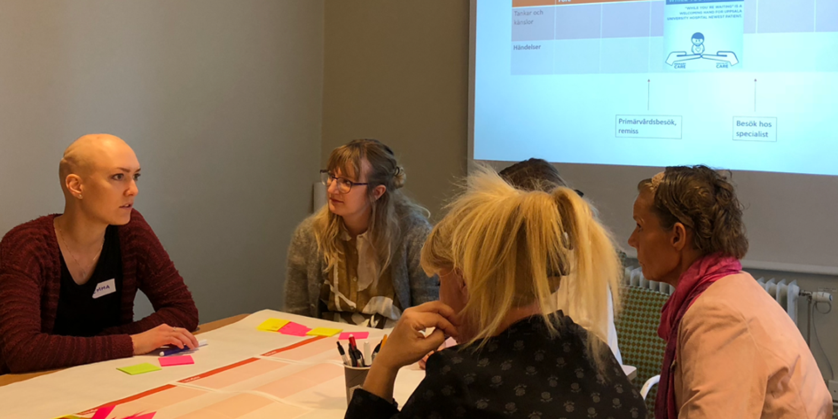
Läs mer om
”While you are waiting”
Ett projekt tillsammans med Akademiska Sjukhuset i Uppsala där Patientresan användes som verktyg för patientsamverkan och verksamhetsutveckling

Slide 20

Bouvet kan IT och förstår vård. Vi hjälper dig att optimera, effektivisera och förbättra din verksamhet tillsammans med dina patienter.

Slide 21
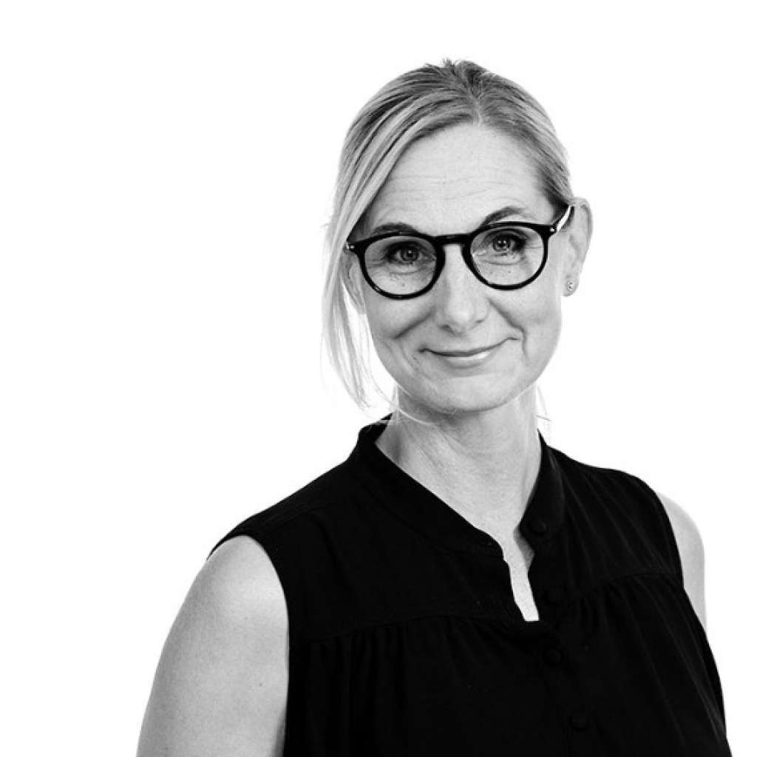
Prata med oss om verksamhetsutveckling, informationsutbyte i vården, kunskapsstyrning och patientmedverkan.
Gunilla Eriksdotter
Avdelningsledare E-hälsa
gunilla.eriksdotter@bouvet.se

Slide 22
www.patientresan.se

